Slide 1

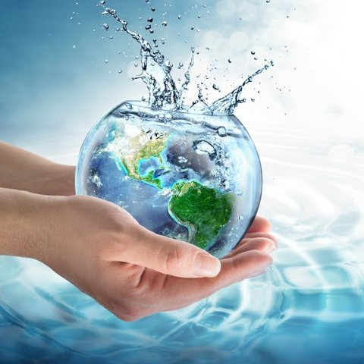


Как отговарям писмено на въпрос
Етапи, план, думи…

Slide 2
Всеки отговор на въпрос има:
Увод – моето мнение
2. Доказателства ( аргументи) – всички факти и
доказателства, които подкрепят моето мнение.
3. Извод ( заключение) – въз основа на фактите.

Slide 3
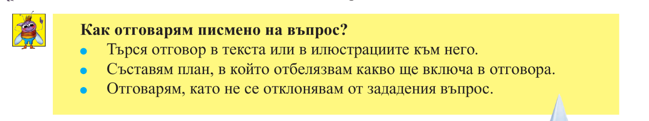

Slide 4
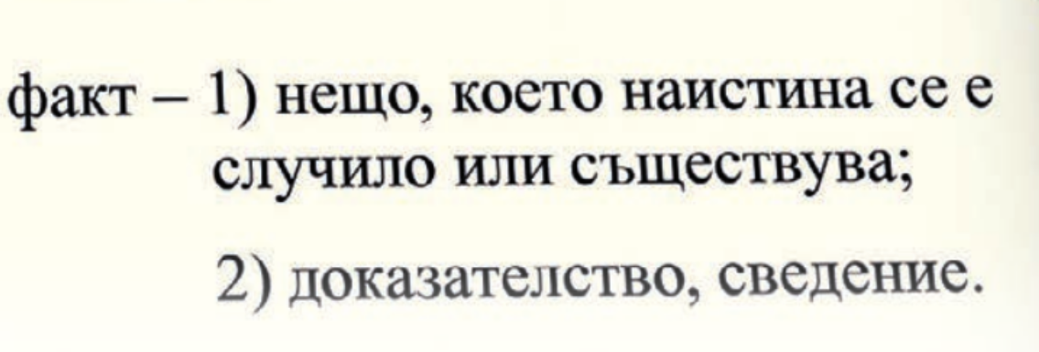
Как мога АЗ да помогна за опазването на
планетата Земя?
Планетата Земя е нашият дом. Както пазим дома си чист, така и трябва да пазим планетата от замърсяване.
Какви доказателства има, че планетата е замърсена?
Да пазим: - водата
растенията
животните

Slide 5
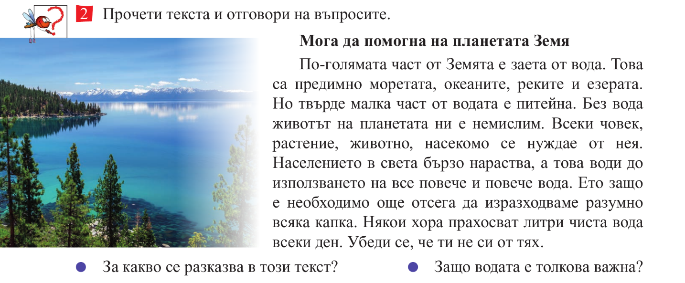
Подчертай думи и изрази в подкрепа на
твърдението си.
Извличам факти!

Slide 6
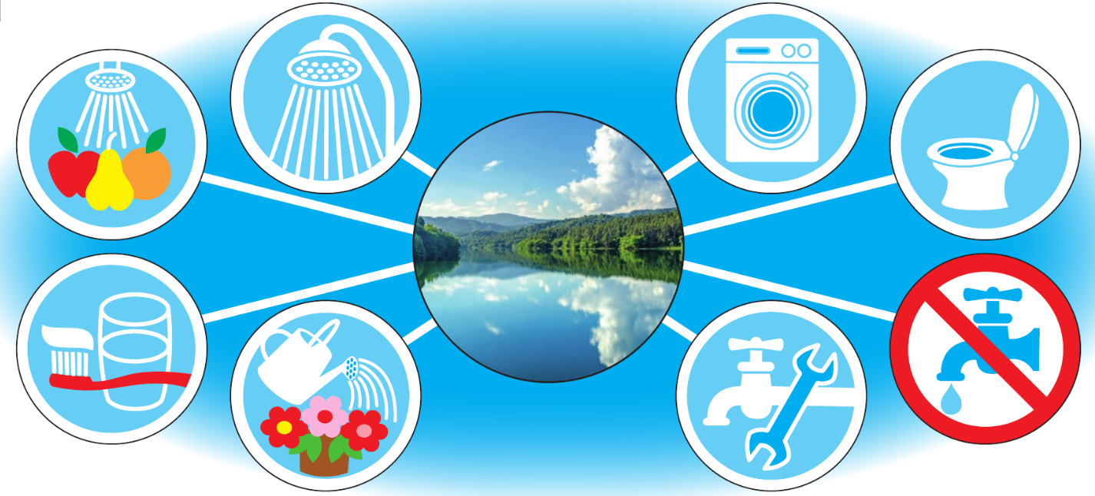

Slide 7
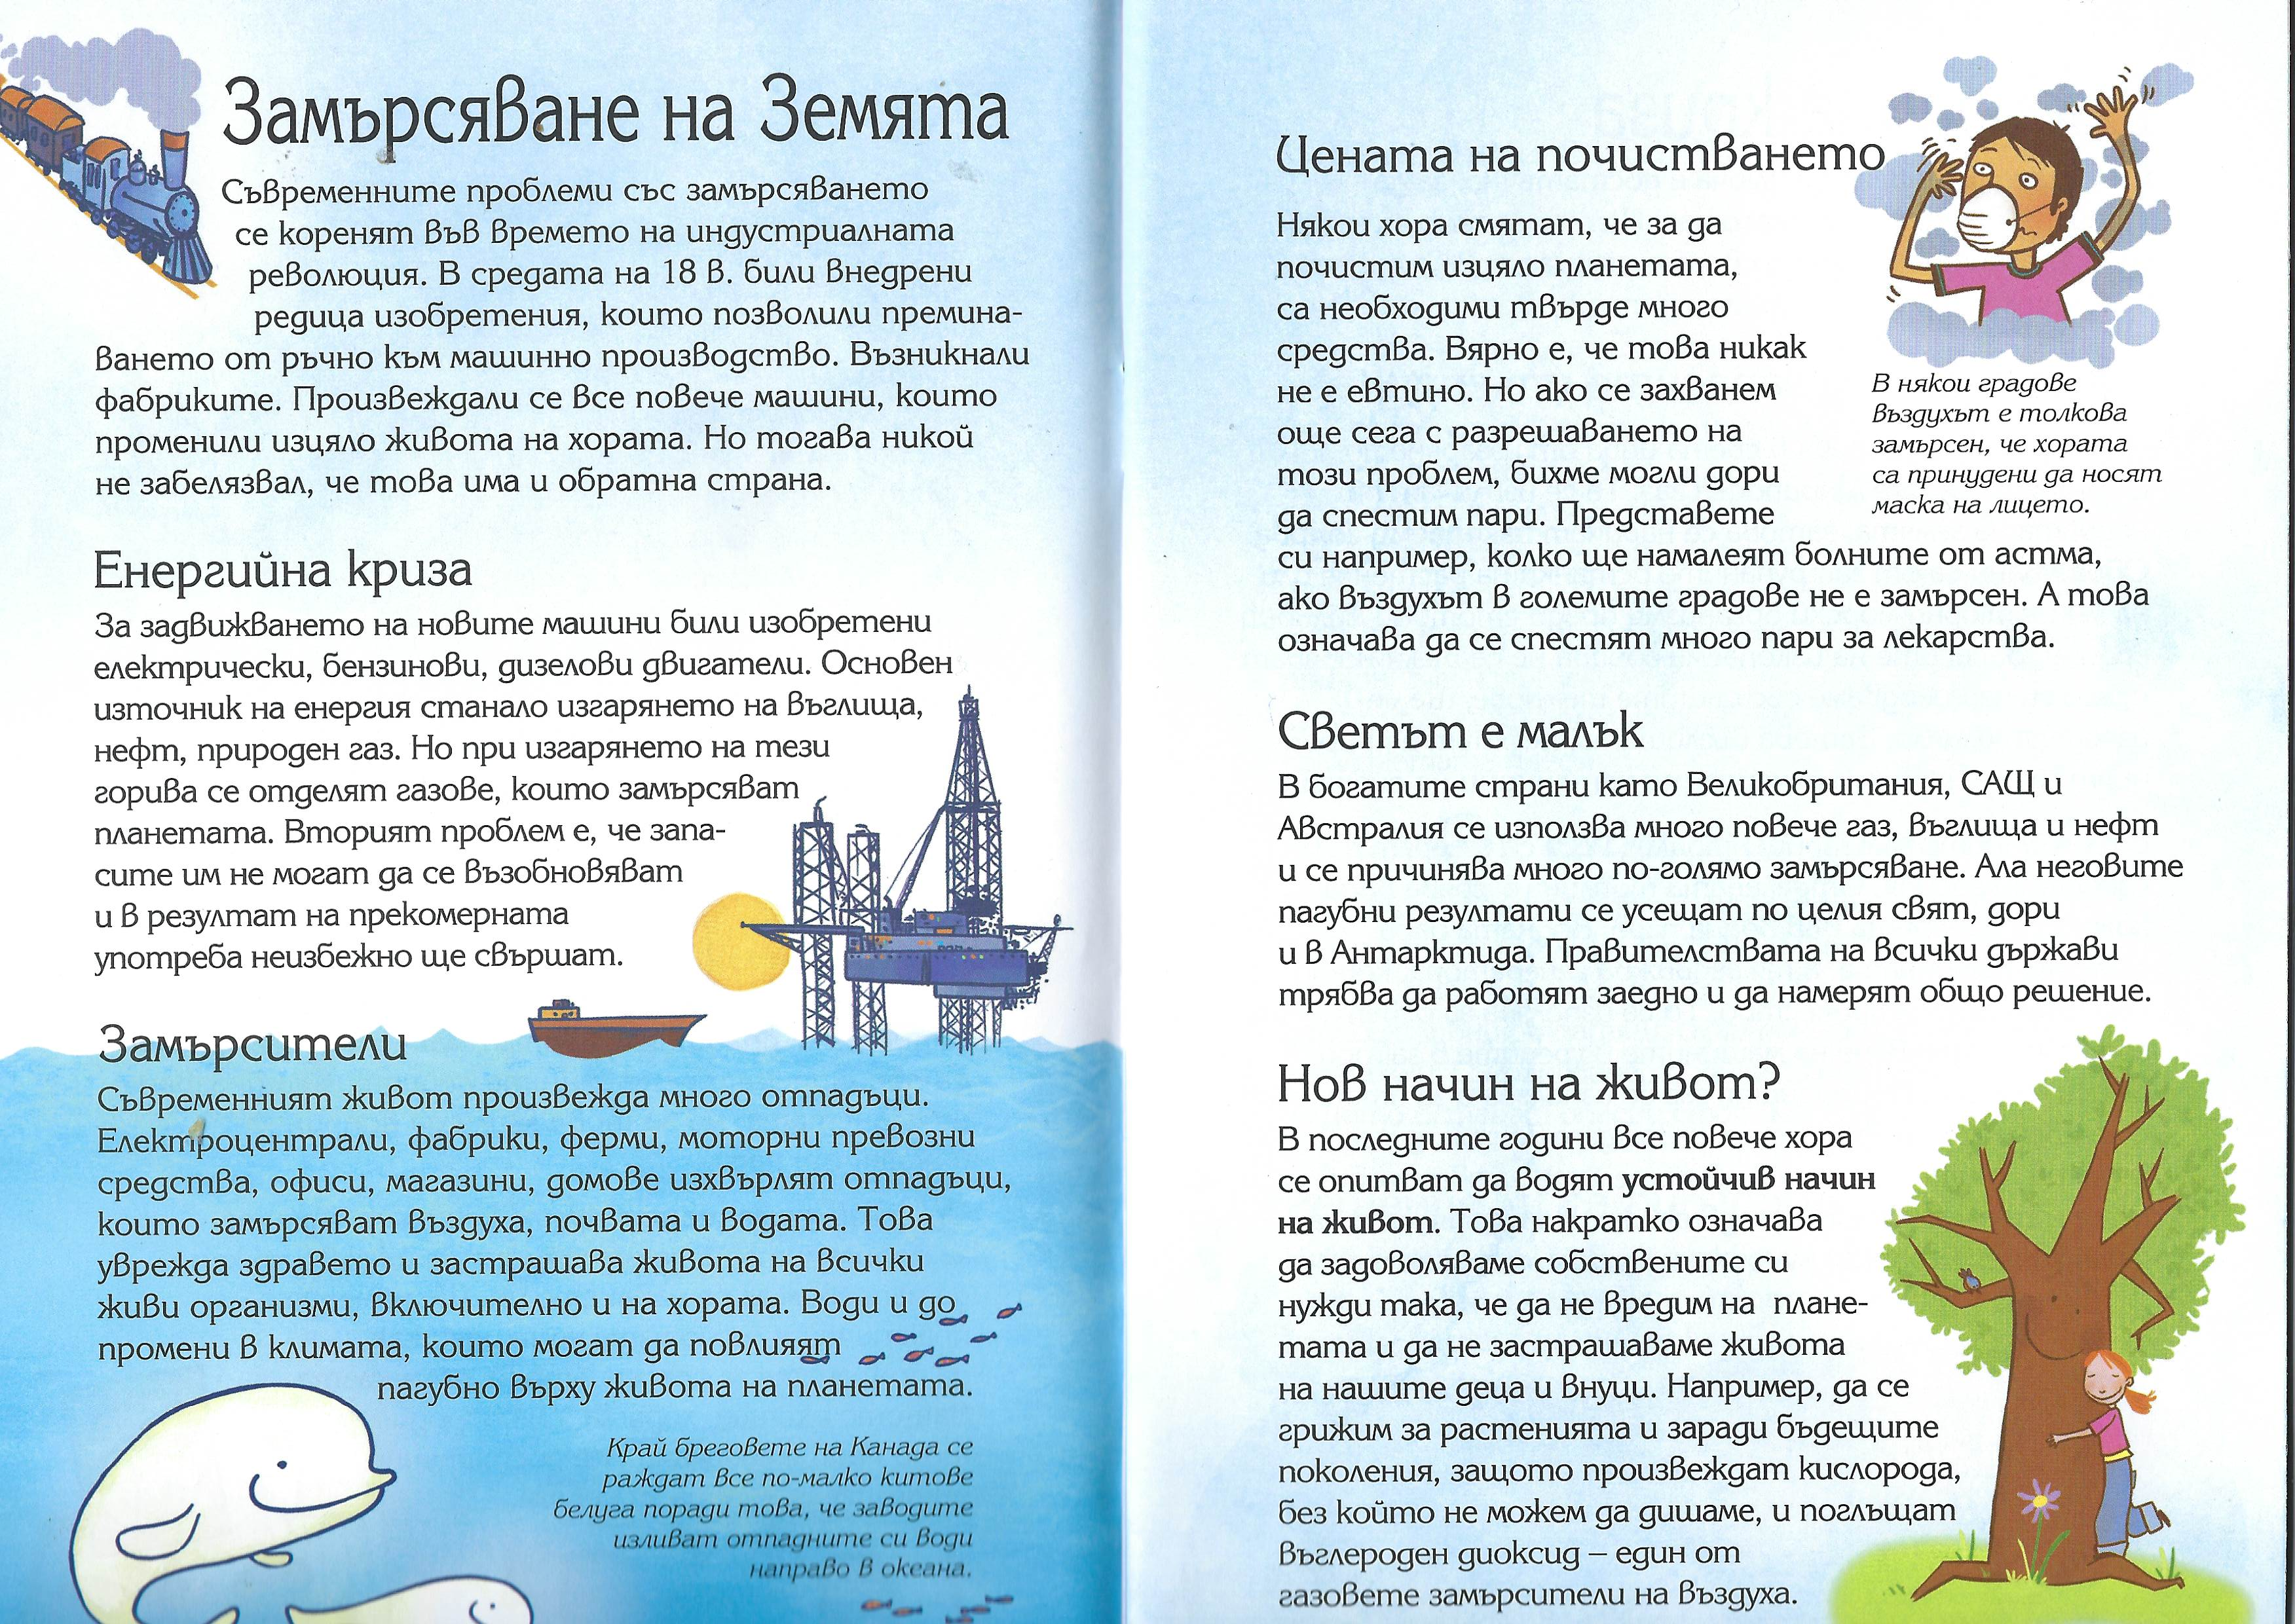

Slide 8
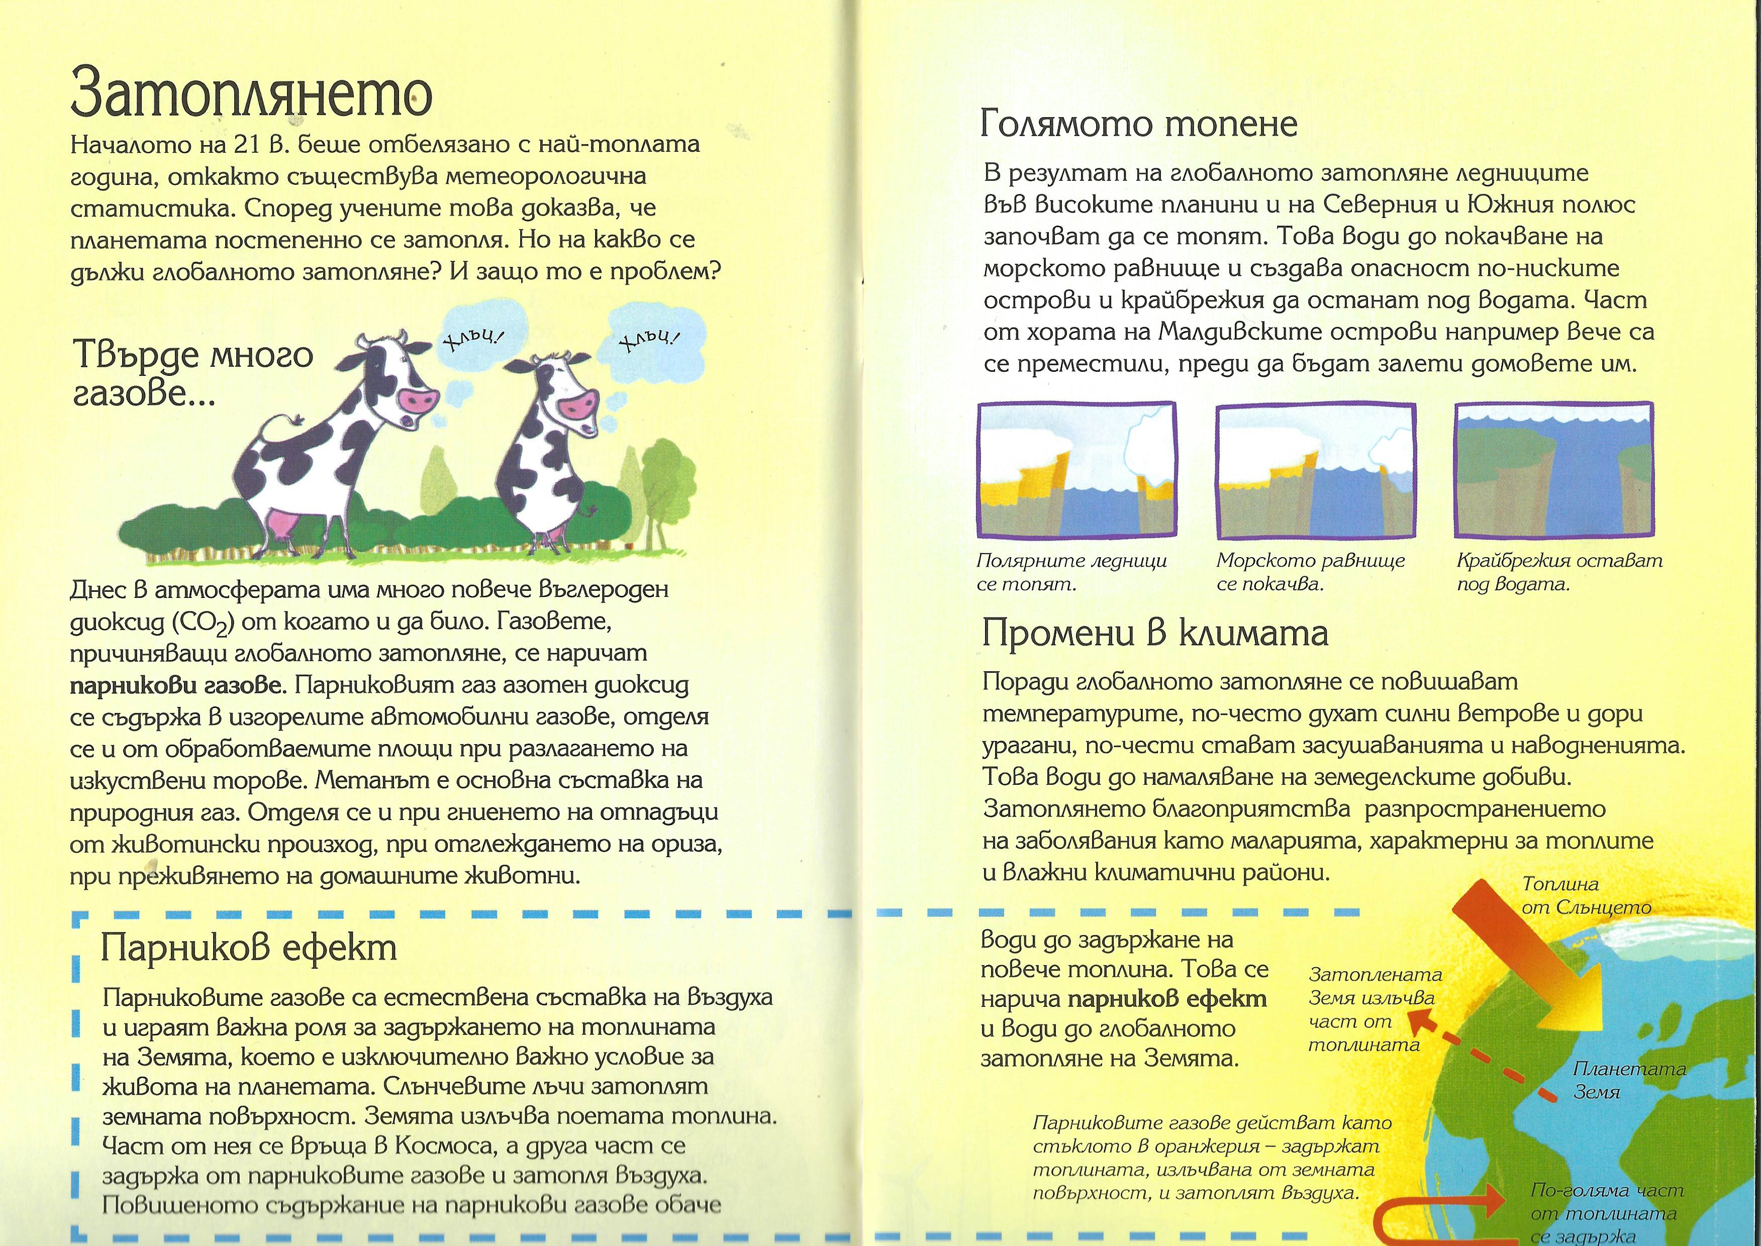

Slide 9
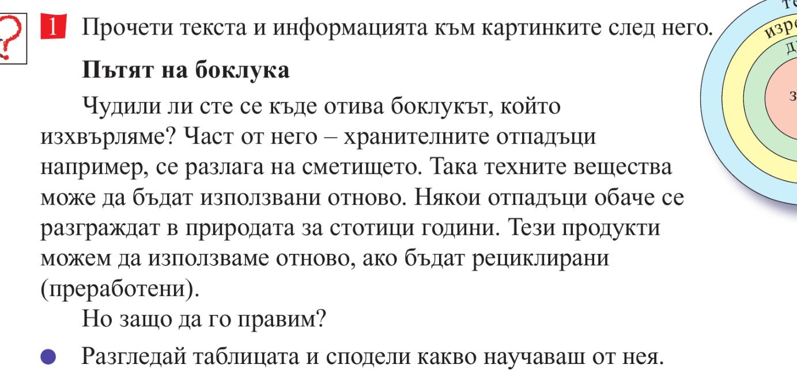

Slide 10
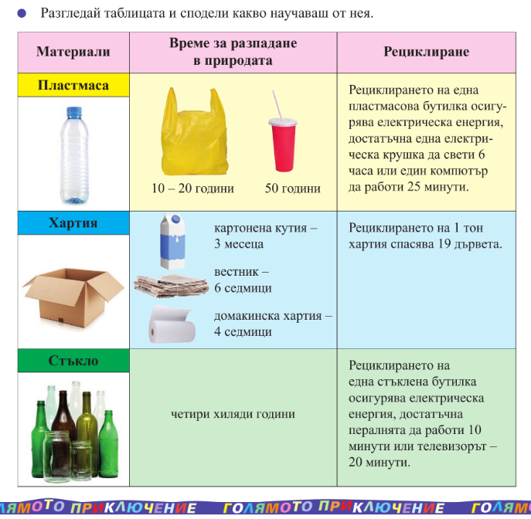

Slide 11
Извлечени факти и доказателства:

Slide 12
Как да помогна?
Не разхищавам вода.
Не изхвърлям отпадъци на неподходящи места.
Изхвърлям разделно.

Slide 13
План на текста:
Твърдение:
Замърсена ли е Земята? , Има ли нужда от помощ?
2. Доказателства:
Как се замърсява водата?
Как замърсяват заводите, фермите, хората?
Как да помогна аз?
3. Извод – ако всеки от нас прави нужното, можем да
спасим Земята .

Slide 14
Домашна работа:
Напишете своя отговор на въпроса:
„Какво мога аз да направя за опазване на Земята“

